Slide 1
达标上线预测模型培训
珠海市教育研究院高中教育研究室黄玉平
2023年12月27日

Slide 2
目录
达标上线预测模型
一、“达标上线预测模型”介绍
二、“达标上线预测模型”操作

Slide 3
1.1 如何预测各层次上线人数？
常用方法：比较两次考试各校各层人数
例如，原来我班在全年级前10名人数为0，这次考试在前10名里有2名，增加了。
问：原来我班在全年级的10-20名有多少，20-30名有多少？如果很多，有可能是正常波动。

Slide 4
1.2 如何预测各层次上线人数？
珠海方案：达标上线预测模型。

Slide 5
1
“达标上线预测模型”
我们发现：一个学校上线人数的多少，首先与学校生源强弱有关。只是列举各学校上线人数意义不大，如果能反映上线人数在生源基础上的增量有多大更有意义。

Slide 6
1
“达标上线预测模型”
将某次考试总人数为N，其中M人上线，类比为M人达到了某种标准，即M人达标。由前测名次反推每个学生的达标概率。
根据多年统计的数据，参考学校的建议，加上合理的推理，得到以下达标人数预测模型：
第一，前测的第一名达标概率定为０.９９以上，即非常接近１；
第二，达标概率随着前测名次下降减少，至０为止，不再变化；
第三，名次大于等于（M＋0.2N）的学生，达标概率定为０；
第四，所有学生达标概率之和，即所有学生的上线期望定为M。
面积为M
M
M+0.2N
N

Slide 7
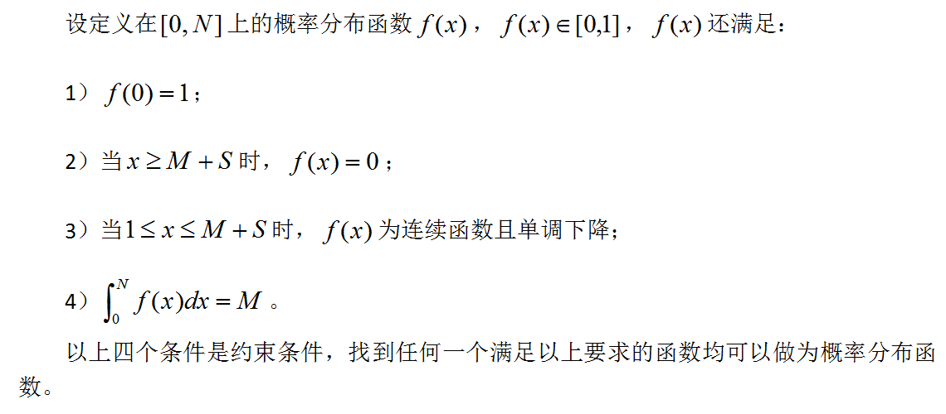
1
“达标上线预测模型”
面积为M
M
M+0.2N
N

Slide 8
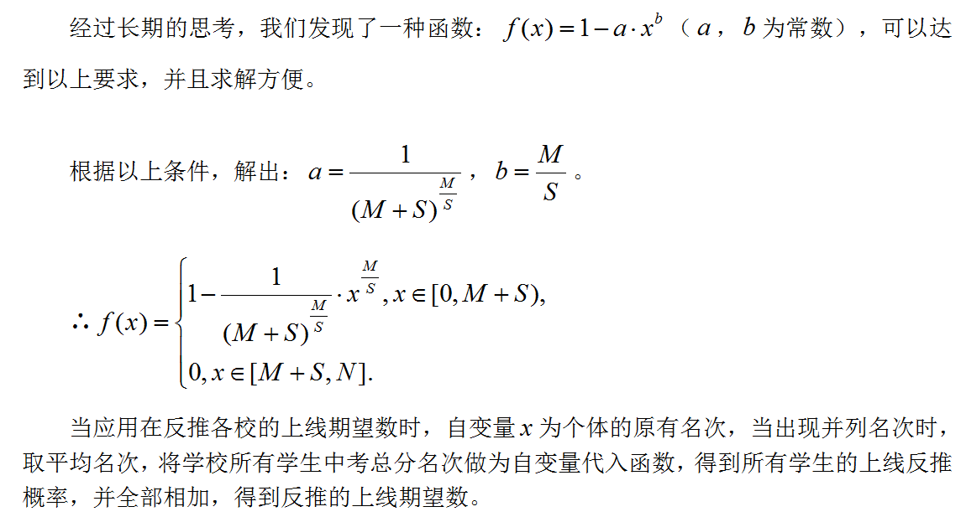
1
“达标上线预测模型”

Slide 9

“达标上线预测模型”图示:
观察，抽象
合理假设数学建模
数学求解

Slide 10
珠海上线人数预测方法：
（一）根据中考名次和今年高考人数预测高考上线人数
（二）根据高一高二历次考试名次预测高考上线人数
（三）各校自行调整全市高考进步率预测本校高考上线人数
（四）高考后以实际上线数反推各校应上线人数
（五）以模型回判正确率是否超85%决定是否调节模型参数。

Slide 11
二、“达标上线预测模型”操作
第一步：对齐中考总分与高考总分成绩，确定两批次上线情况
第二步：按中考总分由高到低排序，确定每个考生的平均名次
第三步：确定各项参数，输入上线概率计算公式
第四步：统计各校各批次预测上线人数

Slide 12
第一步：对齐中考总分与高考物理类（或历史类）总分成绩（vlookup）
姓名 | 编号 | 学校 | 班级 | 中考总分
张三 | 34566 | N中 | 15 | 513
。。。
姓名 | 编号 | 学校 | 班级 | 中考总分 | 高考物理类总分
张三 | 34566 | N中 | 15 | 513 | 526
。。。
姓名 | 编号 | 学校 | 班级 | 高考物理类总分
张三 | 34566 | N中 | 15 | 526
。。。
说明：只处理有两次考试成绩的数据

Slide 13
第二步：分别按成绩由高到低算中考总分平均名次（rank.avg)
姓名 | 编号 | 学校 | 班级 | 中考总分 | 高考物理类总分
张三 | 34566 | N中 | 15 | 513 | 526
。。。
姓名 | 编号 | 学校 | 班级 | 中考总分 | 中考总分名次 | 高考物理类总分
张三 | 34566 | N中 | 15 | 513 | 2925.5 | 526
。。。

Slide 14
第三步：单独设置一个工作表，确定各项参数
反推范围=上线人数+报考人数*反推范围系数
地市 | 类别 | 批次 | 上线人数 | 报考人数 | 反推范围系数 | 反推范围 | 参数A | 参数B
珠海市 | 物理类 | 2022年本特 | 1909 | 5920 | 0.2 | 3093 | 1.612331081 | 2.35696E-06
珠海市 | 物理类 | 2022年本科 | 4476 | 5920 | 0.2 | 5660 | 3.780405405 | 6.49879E-15
参数A=上线人数/（反推范围-上线人数）
参数B=1/反推范围^参数A

Slide 15
第四步：输入上线概率计算公式
姓名 | 编号 | 学校 | 班级 | 中考总分 | 中考总分名次 | 高考物理类总分 | 高考本特反推上线概率 | 高考本科反推上线概率
张三 | 34566 | N中 | 15 | 513 | 2925.5 | 526 | 0.085857 | 0.92
。。。
高考本特反推上线概率=1-高考本特参数B*中考总分名次^高考本特参数A
高考本特反推上线概率=1-高考本科参数B*中考总分名次^高考本科参数A

Slide 16
第五步：统计各校各批次反推上线人数（用透视表）
学校 | 报考人数 | 物理类本特反推上线人数 | 物理类本科反推上线人数 | 物理类本特实际上线人数 | 物理类本科实际上线人数 | 本特-反推 | 本科-反推
1 | 244 | 58 | 221 | 18 | 192 | 40.4 | 28.6
2 | 483 | 58 | 377 | 6 | 340 | 52.2 | 36.8
3 | 858 | 772 | 854 | 789 | 856 | -16.7 | -1.6
。。。
合计 | 5920 | 1809 | 4276 | 1908 | 4476 | -99.4 | -199.5

Slide 17
某地市2022年高考物理类本特上线与预测对比
学校 | 人数 | 物理本特上线数 | 物理本特预测数 | 本特-预测 | 进步分
3 | 858 | 772 | 778 | -6 | 10
6 | 658 | 445 | 484 | -39 | 0
10 | 732 | 220 | 297 | -77 | -10
9 | 543 | 149 | 157 | -8 | -5
1 | 244 | 58 | 15 | 43 | 30
2 | 483 | 58 | 4 | 54 | 20
11 | 487 | 40 | 34 | 6 | -12
总计 | 5920 | 1809 | 1809 | 0 | -0

Slide 18
谢 谢！

